Slide 1
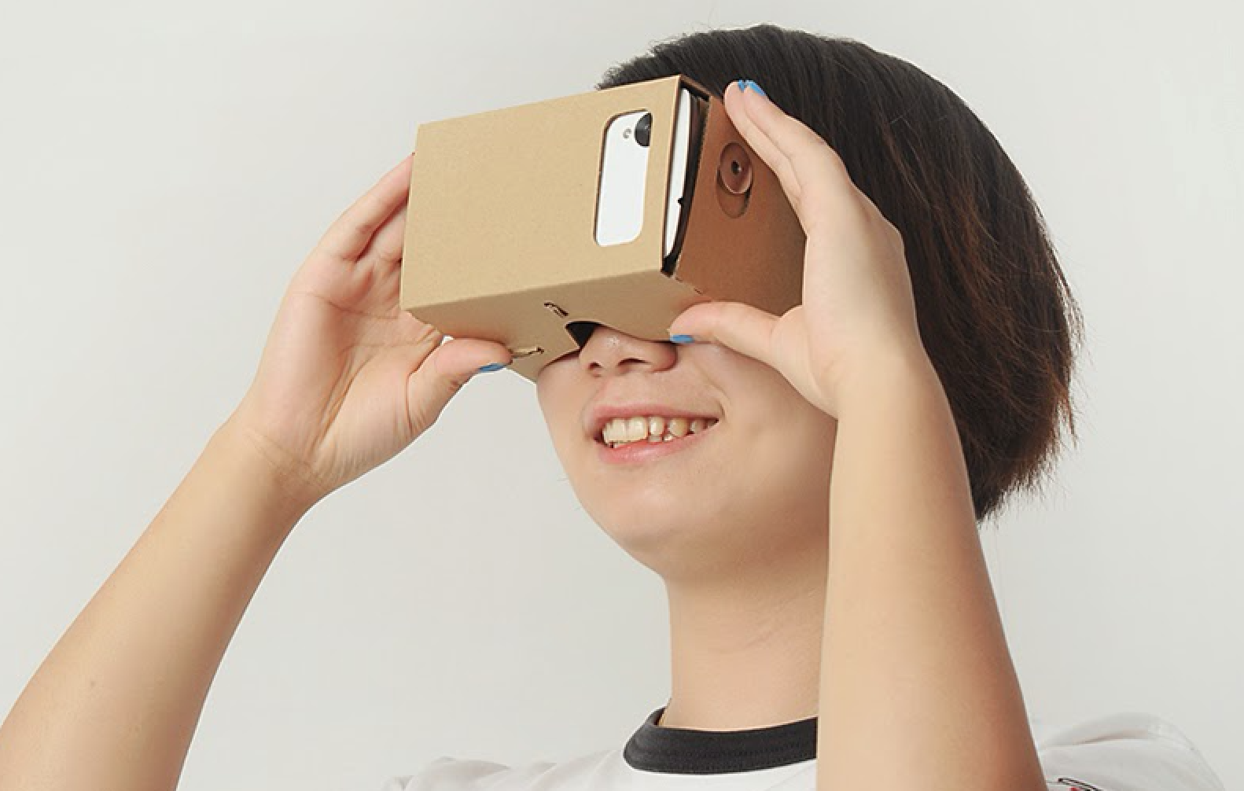
Ein Virtual Reality Workshop mit dem Cardbaord
für Kinder
basierend auf dem Maze VR der Devoxx4Kids Kalrsruhe

Slide 2
Das Koordination-System
Eine Wand liegt immer auf der Grenze eines Quadrates. Wir stellen uns also vor, wir stehen auf diesem Quadrat.
Die Position eines Quadrates gibt man durch seine linke untere Ecke an
Dann sagt man noch, welche Wand man auf dem Quadrat setzen möchte
left = links
right = rechts
back = hinten (also hinter mir)
front = vorne (also vor mir)
x=3
x=2
x=1
x=0
z=0
z=1
2
3
Aufgabe: Versucht, ein paar Wände richtig zu beschreiben. Ihr benötigt immer die Ecke (x= und z=) und die Wand selbst (left, right, front, back)

